Slide 1
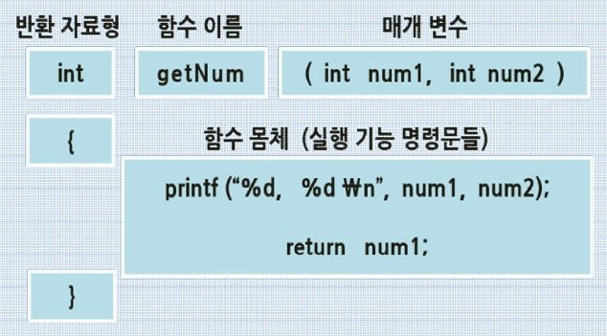

Slide 2
#include<stdio.h>
int Add(int num1, int num2) // 인자전달 ( O ) , 반환값 ( O )
{
return num1 + num2;
}
void ShowAddResult(int num) // 인자전달 ( O ) , 반환값 ( X )
{
printf("합 계 : %d \n", num);
}
int ReadNum(void) // 인자전달 ( X ) , 반환 값 ( O )
{
int num;
scanf_s("%d", &num);
return num;
}
void DiscriptionFunction(void) // 인자전달 ( X ) , 인자전달 ( X )
{
printf("2개의 정수를 입력하시면 합계를 출력하는 프로그램 \n");
printf("Let`s do it!\n");
}
int main(void)
{
int result, num1, num2;
DiscriptionFunction(); // (); 는 함수 내부의 내용을 실행하겠다 라는 구문입니다.
num1 = ReadNum();
num2 = ReadNum();
result = Add(num1, num2);
ShowAddResult(result);
return 0;
}

Slide 3
예제
팩토리얼 함수 만들기
함수 정의하고 6!을 계산하시오~
“ㅈㄱ함수”

Slide 4
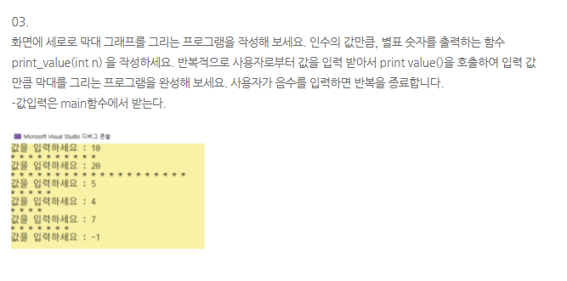

Slide 5
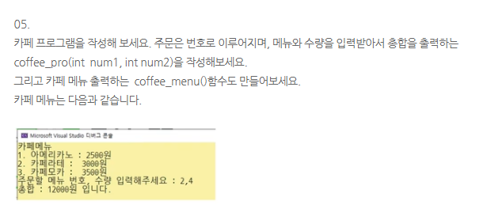
1. 아메리카노 2500원
2. 카페라테 3000원
3. 카페모카 3500원
메뉴판이 있다. 이때 메뉴 번호와 수량을 인수로 받는 함수를 정의
만약 카페라떼 (2번)을 주문했을 시에는 “라떼는 말이야~” 출력

Slide 7
숙제 ㅎㅎㅎㅎㅎㅎㅎㅎ

Slide 8
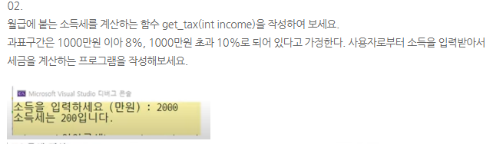
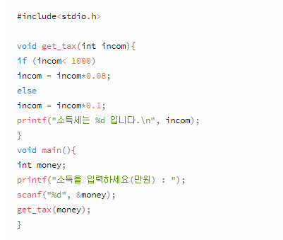
예제

Slide 9
크리스마스 대비 문제
*
**
***
****
*****
Christmas(5)을 인수로 받으면 5층짜리트리 반쪽짜리 모양을 만드세요

Slide 10
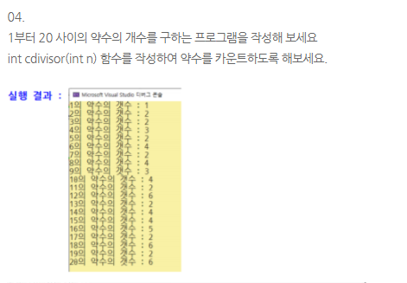
숙제2
값을 scanf로 하나 입력 받아서 함수 호출을 통해 약수 구하기

Slide 11
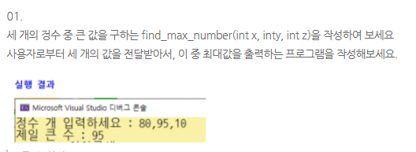
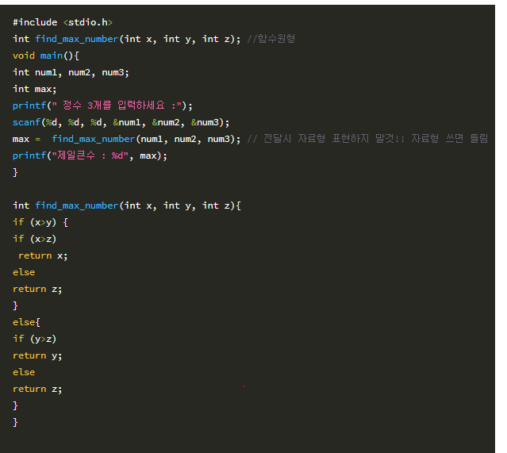
예제

Slide 12
재귀함수를 통해 조합문제 구현하기
(시간 나면 해보기)

Slide 13
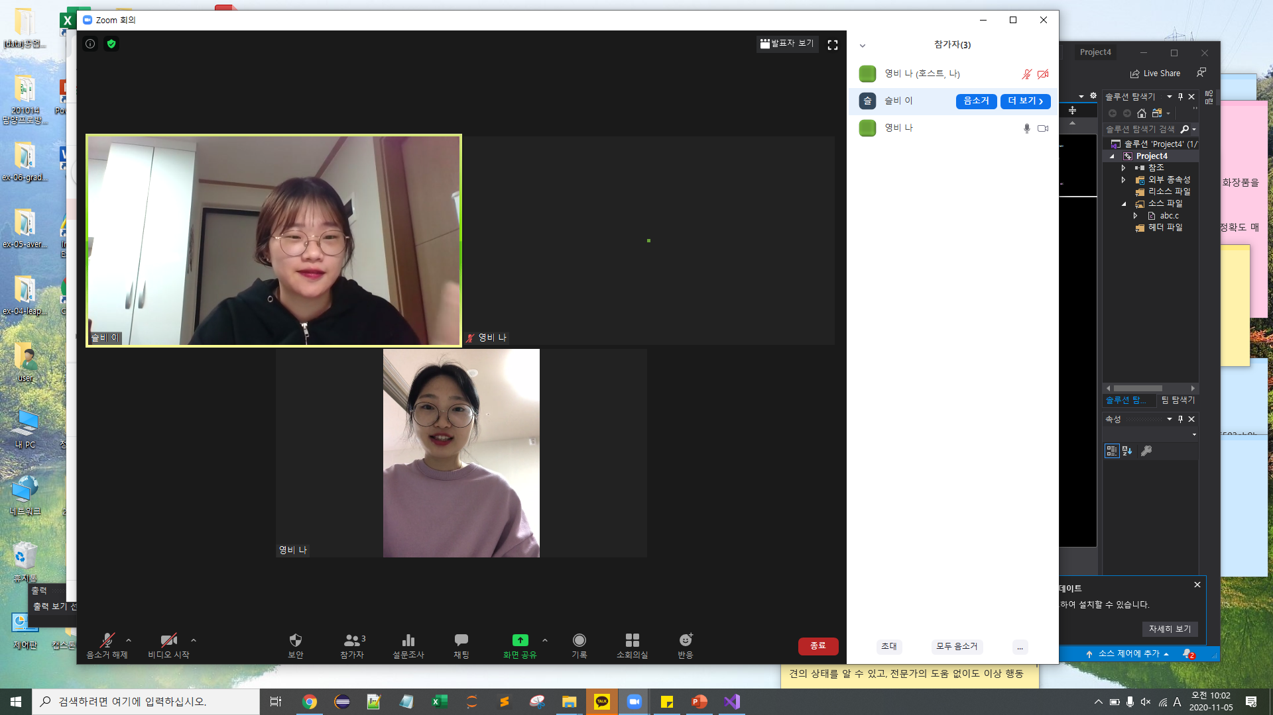

Slide 14
